Slide 1
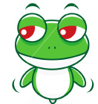
but de l’exercice :
simplement lire une histoire

Slide 2
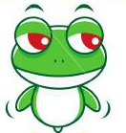
des mots vont apparaître à l’écran
le

Slide 3
parfois écrits en gris
je

Slide 4
parfois écrits en blanc
petit

Slide 5
il suffit de lire les mots gris
vais

Slide 6
sans faire attention aux mots blancs
bateau

Slide 7
les mots gris forment progressivement une histoire
manger
le … je … petit … vais …
bateau … manger …

Slide 8
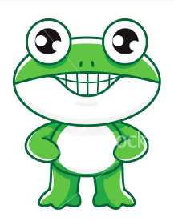
qu’il faut lire pour la raconter ensuite,
une fois l’exercice fini
je vais manger …

Slide 9
je vous préviens, il n’y a pas de ponctuation
donc çà peut faire bizarre parfois
??

Slide 10
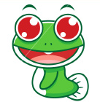
voilà, c’est tout,
facile, non ?
prêt à lire l’histoire grise ?

